Slide 1
Особенности послеубойного осмотра туш и внутренних органов свиней

Slide 2
ПОСЛЕУБОЙНЫЙ ОСМОТР-вет. исследование туши и органов животного, убитого на мясо, для определения их пищевой пригодности. Послеубойный осмотр основан на выявлении патологических изменений — признаков заболевания животного.
Методика послеубойного исследования органов туш свиней в основном такая же, как у крупного рогатого скота, однако, можно отметить следующие особенности:
У свиней более тщательно исследуют подчелюстные лимфатические узлы, слизистую оболочку гортани, надгортанник или миндалины
Для исследования на цистицеркоз дополнительно разрезают затылочные мышцы и диафрагму, а при необходимости - мышцы и лопаточно-локтевые (анконеусы), поясничные, тазовых конечностей
Отбирают и подвергают трихинеллоскопии ножки диафрагмы
Лимфатические узлы свиней (особенно у жирных) часто подвергаются жировому перерождению и обнаруживаются с трудом. Поэтому нужно хорошо знать их топографию.

Slide 3
Топография лимфатических узлов свиней
У свиней многие крупные лимфатические узлы с поверхности имеют выраженную дольчатость или бугристость. Отдельные лим­фатические узлы представлены пакетами, состоящими из разного количества разбросанных в жировой ткани мелких узелков (осо­бенно в области головы и шеи). На разрезе цвет лимфатических узлов розовато-белый или белый (они похожи на жир, но более плотные и компактные).
В области головы, кроме основных. есть добавочные лимфатические узлы. Они находятся позади подчелюстной слюнной железы, у места деления яремной вены. У молодых животных бывают постоянно, у взрослых часто отсутствуют. Заглоточные средние лимфоузлы или отсутствуют, или же находятся в рудиментарном состоянии.
Из средостенных вентральных лимфоузлов у свиней имеются только краниальные. Количество варьируется от 1 до 5,расположены впереди дуги аорты. Кроме левого и правого, у свиней есть еще средний (дорзальный) лимфоузел. Он лежит в углу разделения трахеи на бронхи, иногда сливается с левым бронхиальным и образует единый конгломерат.

Slide 4
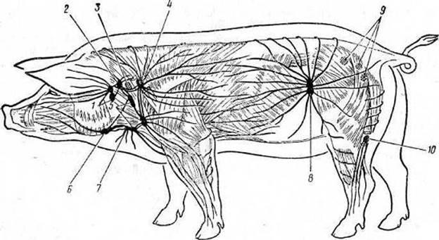
Поверхностные лимфатические узлы свиньи:
1- околоушный узел. 2 - заглоточный латеральный у., 3 - заглоточный медиальный у.,4 - шейный поверхностный дорсальный у., 5 - шейный поверхностный вентральный у., 6 - подчелюстной у., 7 - подчелюстной добавочный у., 8 - надколенный у., 9 - наружный крестцовый у., 10 - подколенный у.

Slide 5
В отличие от крупного рогатого скота, у свиней имеются селезеночные лимфоузлы, расположенные вдоль селезеночной артерии. Надгрудинные, межреберные, собственно подмышечные лимфоузлы у свиней отсутствуют. Поверхностных шейных лимфоузлов имеется 3 группы: дорзальные, вентральные и средние.
Подколенные лимфоузлы у свиней представлены 2 группами: поверхностными и глубокими. Чаще встречаются поверхностные.
Подкрыльцовые лимфатические узлы первого ребра у свиней развиты лучше, чем у крупного рогатого скота. Боковые и средние подвздошные, поясничные, почечные и седалищные лимфатические узлы у взрослых упитанных свиней теряются в жировой ткани и здоровых животных обнаруживаются с трудом.

Slide 6
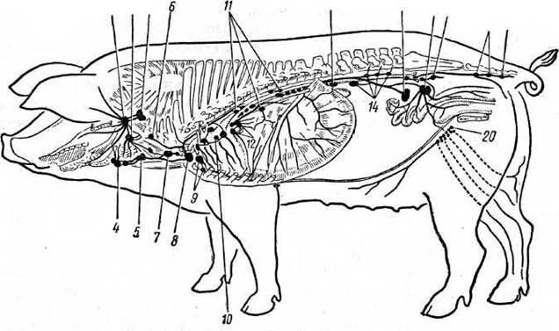
Глубокие лимфатические узлы свиньи:
1- заглоточный медиальный узел, 2- шейный поверхностный дорсальный у.. 3 - шейный поверхностный вентральный у., 4- подчелюстной у., 5 - подчелюстной добавочный у., 6 - шейный глубокий средний у.. 7 - шейный глубокий задний у.. 8 - подмышечный узел 1-го робри. 9 - грудинный передний у., 10 - средостенные перед/*ние уу..11 - средостечные верхние уу.. 12 - левые бифуркационные уу.. 13 - почечные уу., 14 - поясничные уу., 15 - подвздошные боковые уу.. 16 - подвздошные средние уу., 17 - тазовые, или внутрен­ние подвздошные уу., 18 - наружные крестцовые уу., 19-ягодичные уу., 20 - паховые поверхностные, или надвыменные, уу.

Slide 7
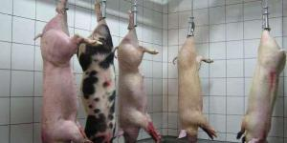
Порядок проведения осмотра
При осмотре наружной поверхности обращают внимание на конфигурацию туши, наличие загрязнений, травм, поверхностных и глубоких абсцессов (особенно в зонах инъекций и лимфатических узлов), кровоизлияний, порезов мышц (бахромок), остатков кожи и половых органов, а также на степень обескровливания туши. Обращают внимание на состояние мышечной, жировой и соединительной тканей, видимых лимфатических узлов, суставов, костей. Отмечают травмы, кровоизлияния, отеки, абсцессы, флегмоны, опухоли, прижизненное изменение цвета тканей (желтуха, беломышечная болезнь и др.), личинки возбудителей инвазионных болезней (цистицеркоз, саркоцистоз и др.). При осмотре туш можно диагностировать эмфизематозный карбункул (крепитация мышечной ткани), злокачественный отек (гиперемия и отек тканей), лейкоз (увеличение лимфатических узлов) и другие болезни с признаками генерализованного процесса.

Slide 8
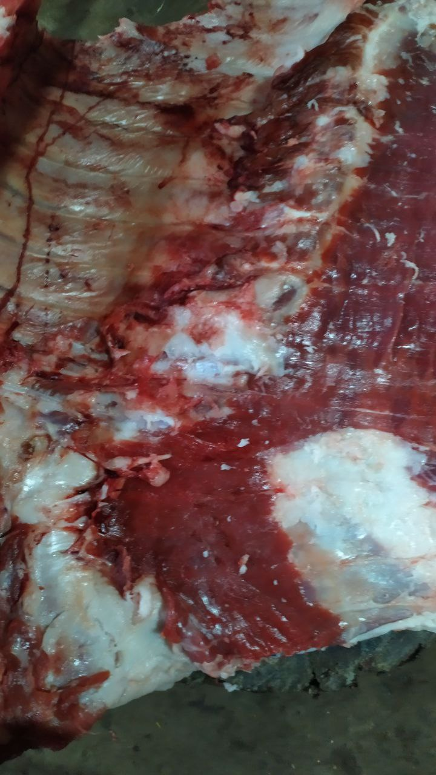
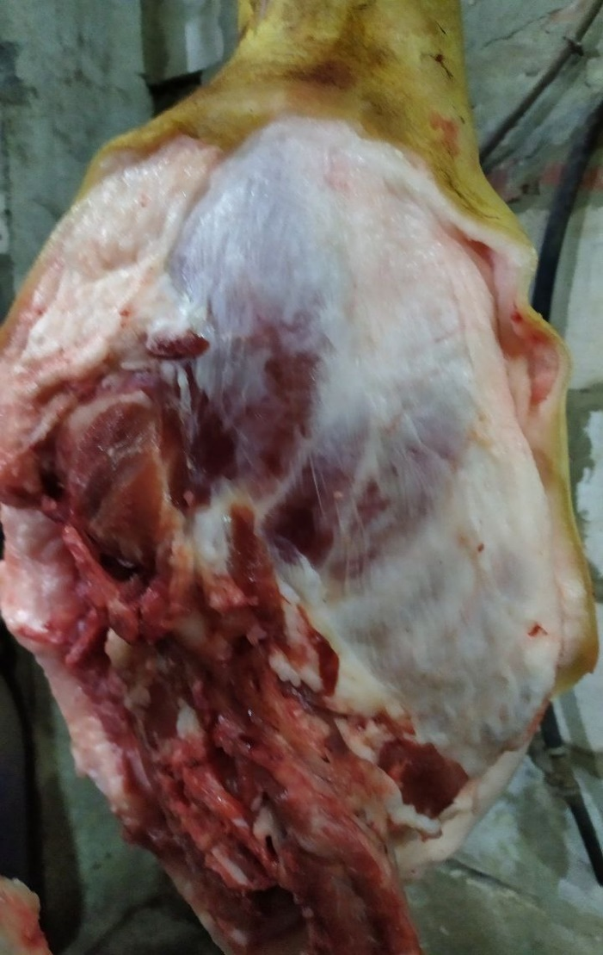
На внутренней поверхности туши осматривают серозные покровы грудной, брюшной и тазовой полостей (плевру, брюшину) – для исключения плеврита и перитонита, на наличие остатков внутренних органов, половых органов, а также на просвечивающиеся через плевру межреберные нервы и сосуды, для исключения невром и установления степени обескровливания.

Slide 9
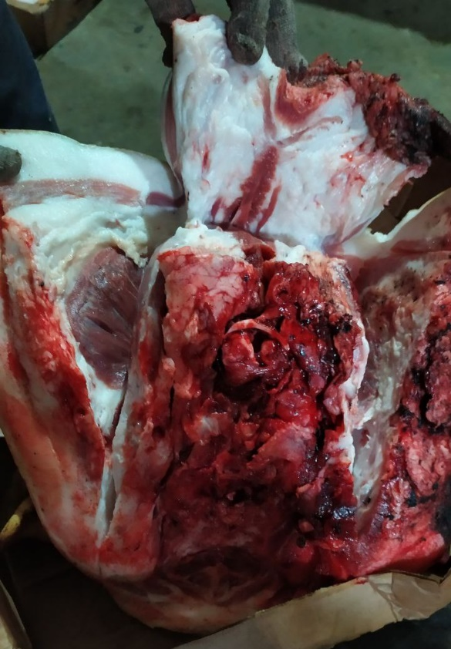
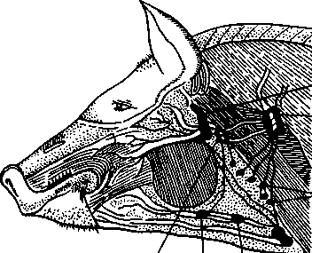
Голова
После обескровливания, когда туши обрабатывают со съемкой шкуры,
делают продольный разрез кожи и мышц в подчелюстном пространстве, вскрывают и осматривают с обеих
сторон туши подчелюстные лимфатические узлы (на сибирскую язву). Если туши свиней обрабатывают без
съемки шкур (опаливанием, шпаркой), то подчелюстные лимфатические узлы осматривают после шпарки
(опаливания).
После снятия шкуры или шпарки туши на точке осмотра голов разрезают и осматривают
околоушные лимфатические узлы наружные и внутренние жевательные мышцы (на финноз). Осматривают и
прощупывают язык, слизистую оболочку гортани, надгортанник и миндалины.

Slide 10
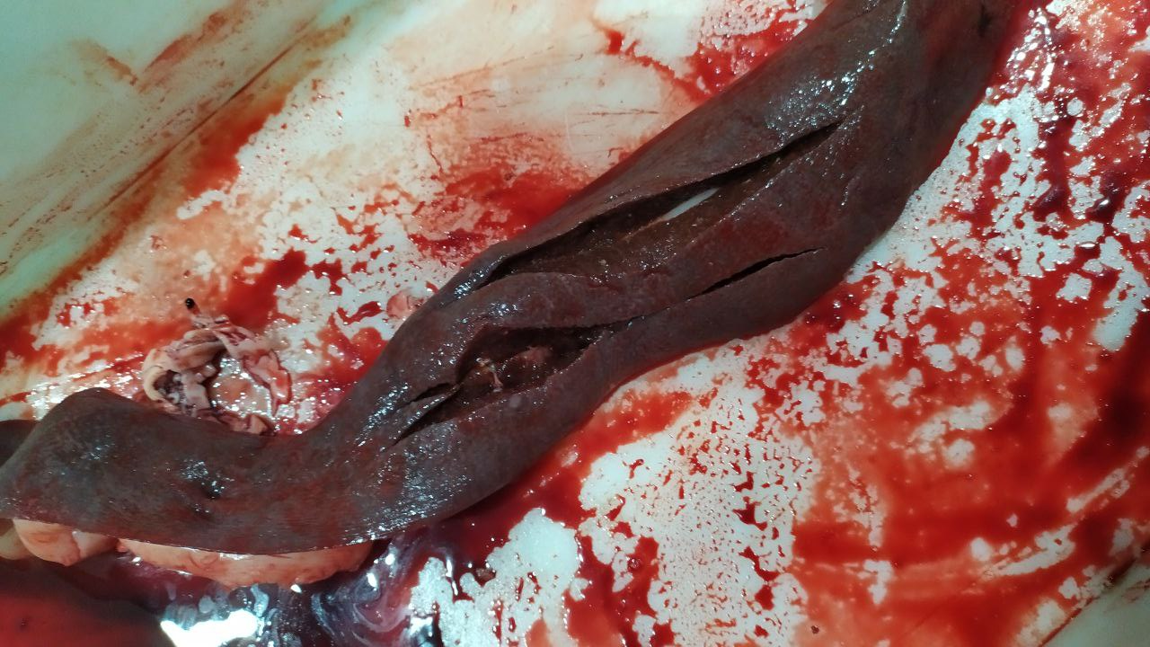
Селезенка
Осматривают снаружи, разрезают паренхиму, вскрывают лимфатические узлы.

Slide 11
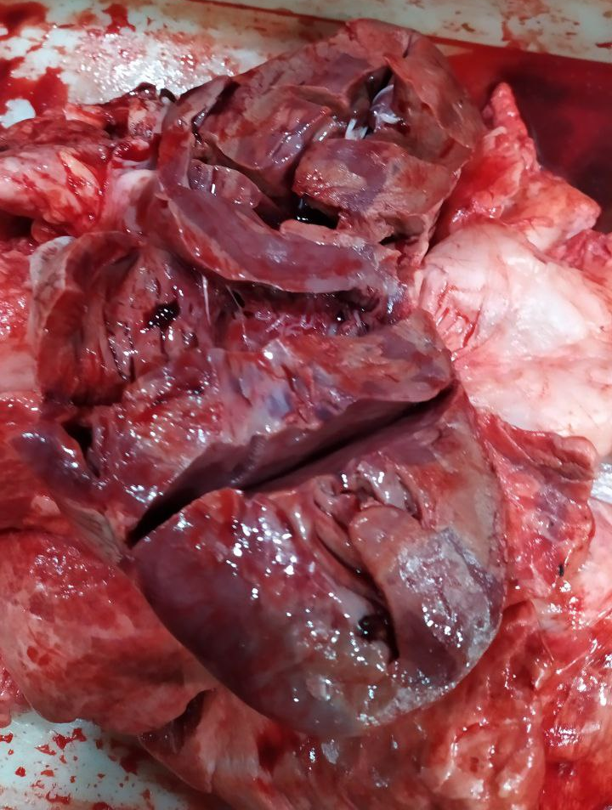
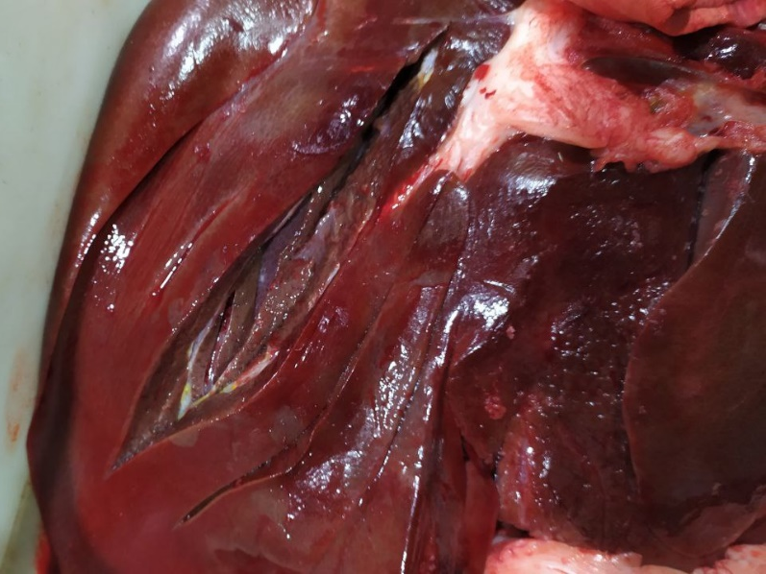
Сердце
Вскрывают околосердечную сумку. Осматривают состояние миокарда, эпикарда
разрезают по большой кривизне правым и левый отделы сердца, осматривают состояние эндокарда и крови
производят один два продольных и один несквозной поперечный разрез мышц сердца (на финноз и др.).

Slide 12
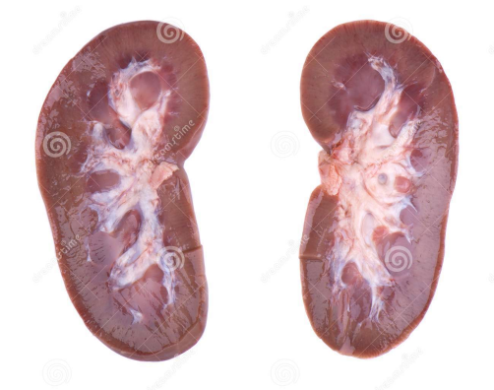
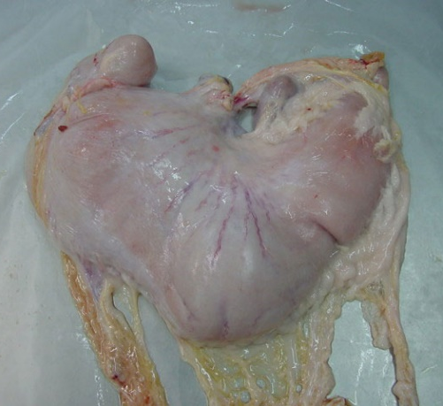
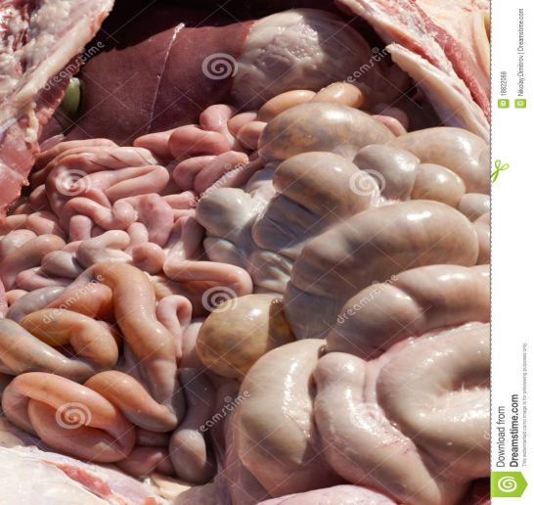
Почки: извлекаются рабочим из капсулы, их осматривают и прощупывают, а в случае
обнаружения патологических изменении разрезают, одновременно вскрывают и лимфатические узлы.
Желудок: осматривают снаружи серозную оболочку, разрезают и осматривают лимфатические
узлы. В случае необходимости желудок вскрывают для осмотра слизистой оболочки. Осматривают пищевод
(на финноз саркоспоридиоз).
Кишечник: осматривают со стороны серозной оболочки и разрезают несколько брыжеечных
лимфатических узлов

Slide 13
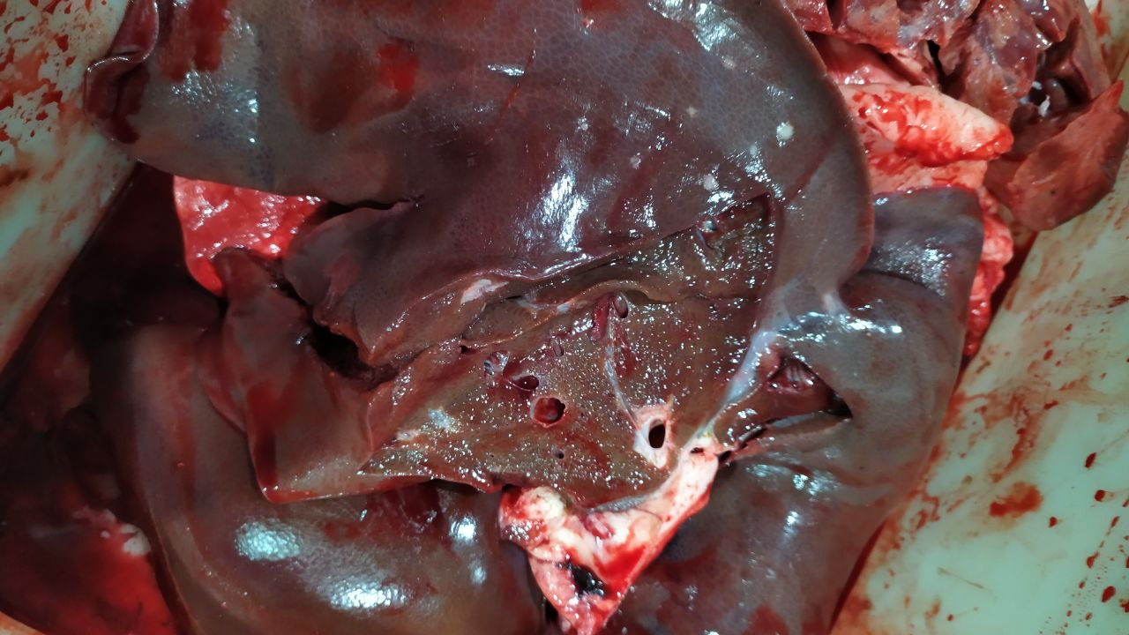
Печень
Осматривают с поверхностей и на поперечном разрезе с висцеральной стороны

Slide 14
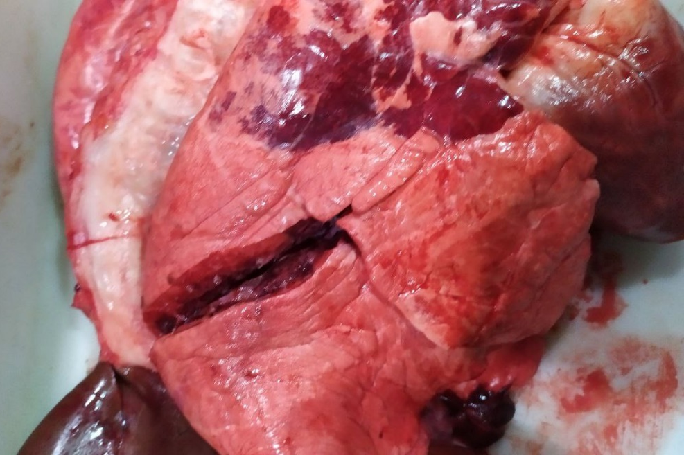
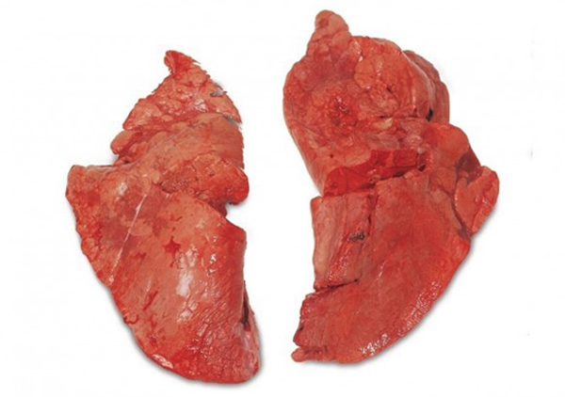
Легкие
Осматривают снаружи, прощупывают и разрезают бронхиальные лимфатические узлы
(левый, правый и средний)

Slide 15
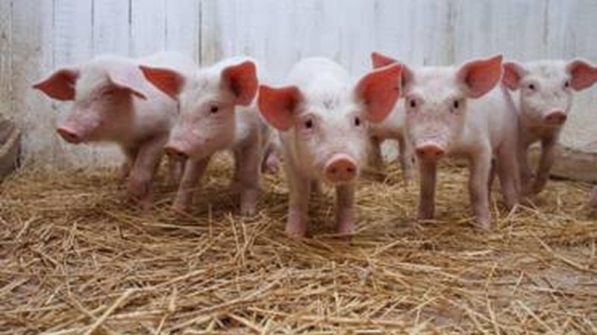
При осмотре туш и внутренних органов разрезы на них делают так,чтобы по возможности сохранить товарный вид продукта.
Результаты ветеринарно-санитарной экспертизы мяса и мясопродуктов, исследования на
трихинеллез, бактериологического исследования, убоя животных на санитарной бойне регистрируют в
журналах установленной формы.

